Slide 1
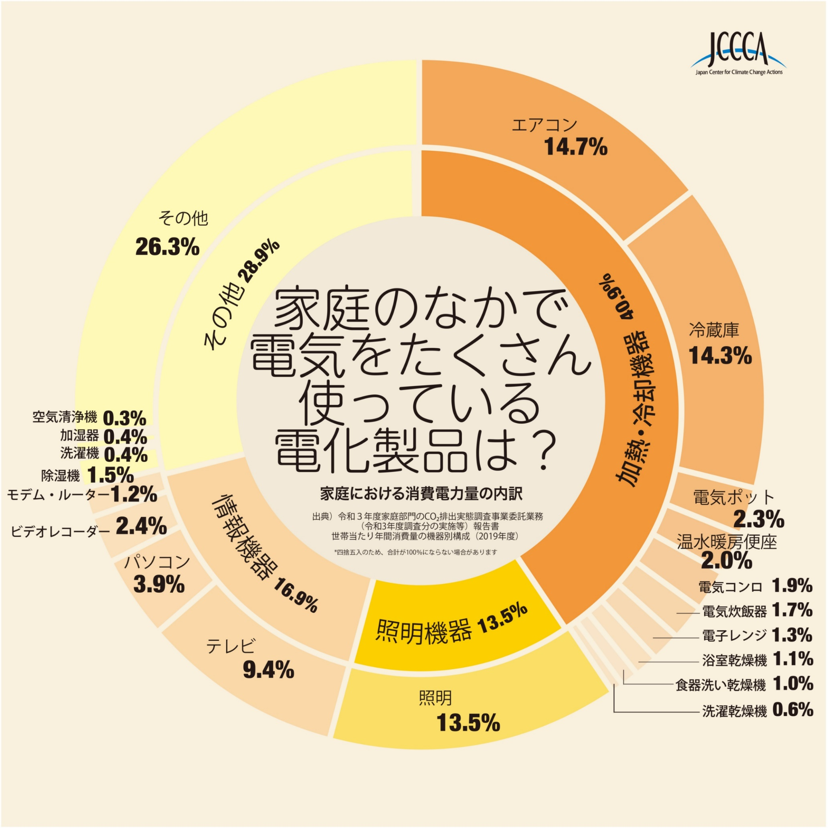
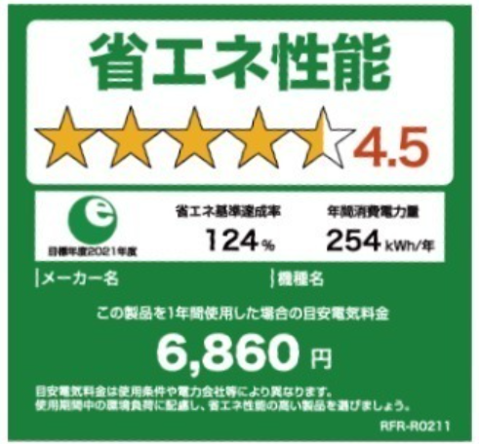
①家庭の生活で消費されるエネルギーの効率化・脱炭素化
・家電の省エネ性能をアップ
・照明をLEDに
資源エネルギー庁／JCCCA
出典：全国地球温暖化防止活動推進センターウェブサイト
(http://www.jccca.org/)

Slide 2
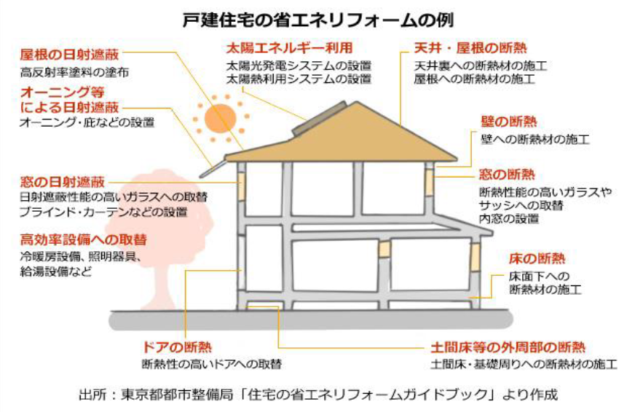
①家庭の生活で消費されるエネルギーの効率化
・住宅の断熱化
・ZEH（ゼッチ）

Slide 3
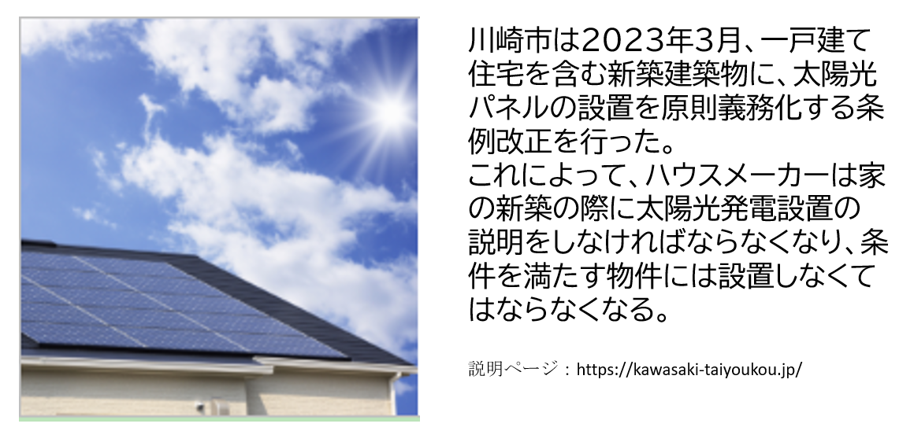
①家庭の生活で消費されるエネルギーの効率化・脱炭素化
・屋根に太陽光パネルを設置する
・購入電力を再エネに変える

Slide 4
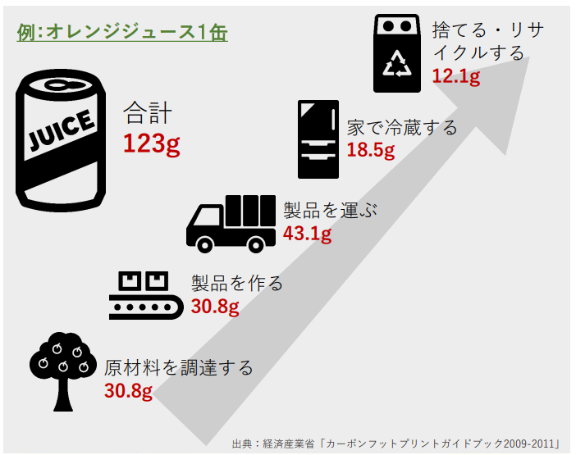
①’家庭の生活での消費を見直す
消費者として
カーボンフットプリントの少ない商品を選ぶ
カーボンフットプリント
原材料調達・生産・流通・利用・廃棄に至るライフサイクル全体を通して排出されるGHGをCO2に換算した値

